Slide 2
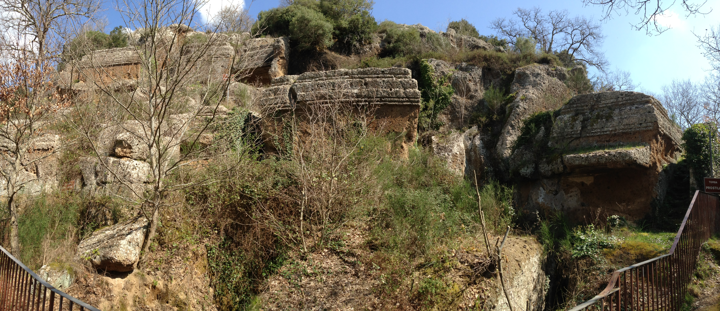
Norchia

Slide 3
Roma:sarcofago del V secolo

Slide 4
Altare dei Vicomagistri. Musei Vaticani

Slide 5
Altare dei Vicomagistri. Museo della Centrale Montemartini

Slide 6
Affresco di larario pompeiano

Slide 7
Legge delle XII Tavole. Tavola X. Cic., de leg. II.60
Un uomo non deve essere sepolto né incinerato in città.
Questo non lo si deve fare: il legno della pira non dev’essere levigato con l’ascia.
L’oro è proibito. Anche se i suoi denti sono stati fissati con l’oro.
Il cadavere non dev’essere unto dagli schiavi… Non si deve annaffiare con liquidi costosi, né usare grandi corone, né incensieri.

Slide 8
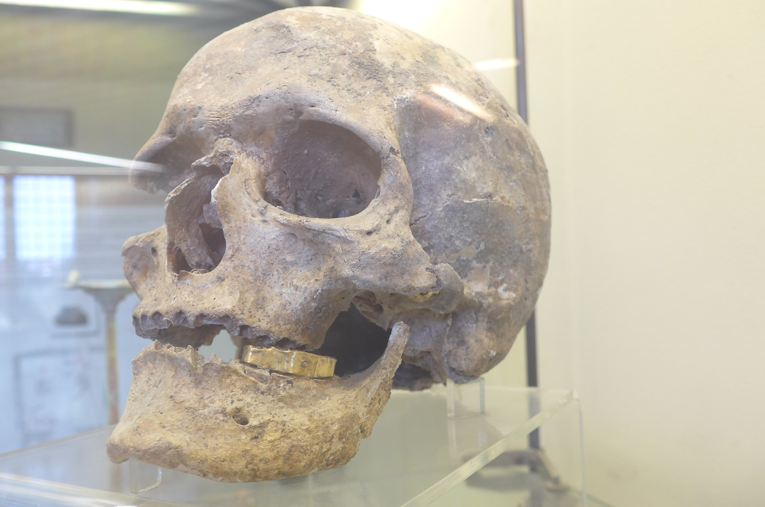
Protesi dentaria in oro dall’agro falisco

Slide 9
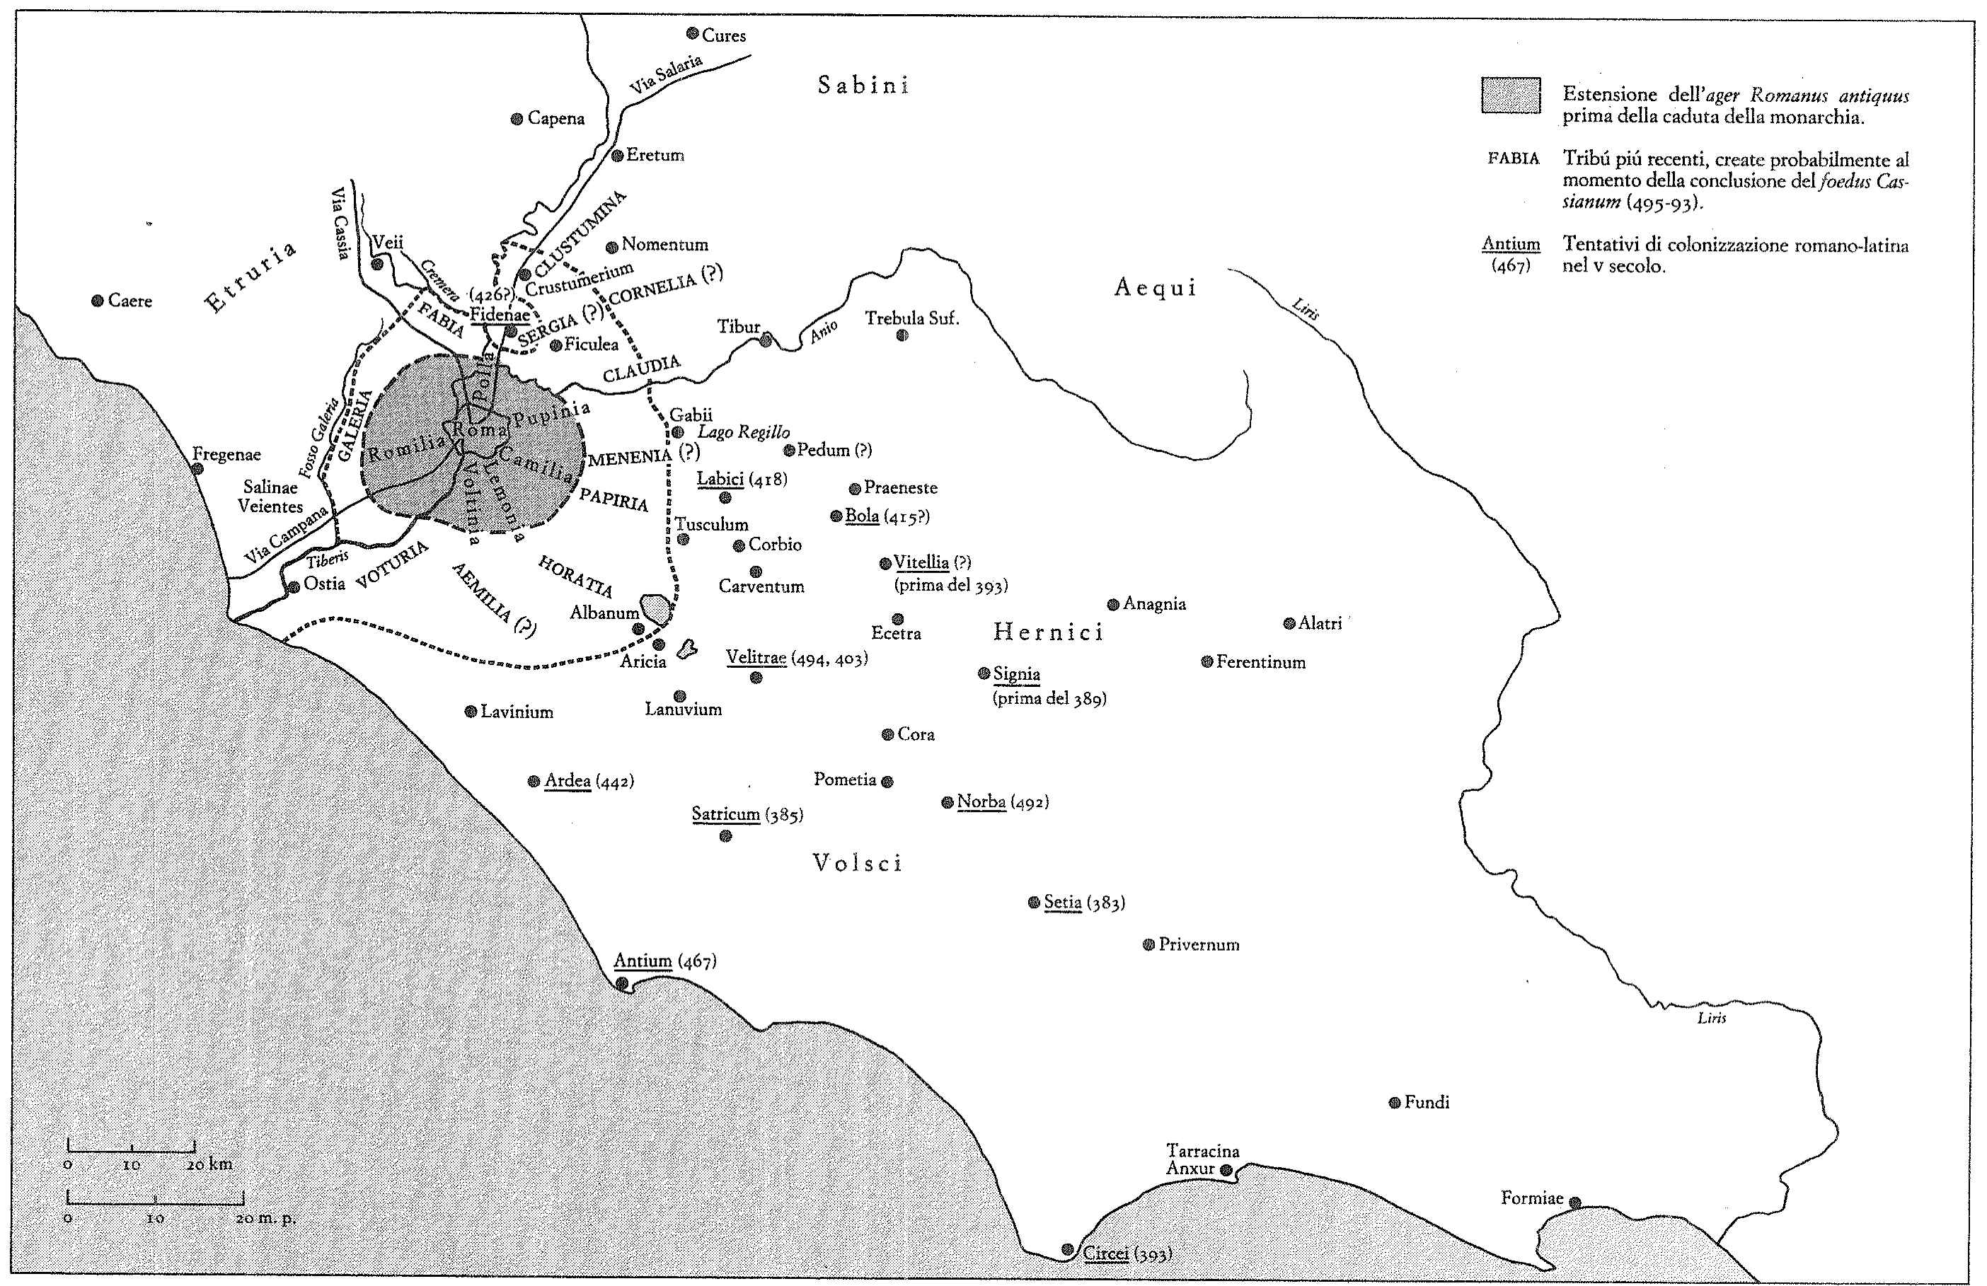
Ager Romanus antiquus

Slide 10
La conquista romana di Veio. 396 a.C.
La colonia romana a Sutri. 390 a.C.

Slide 11
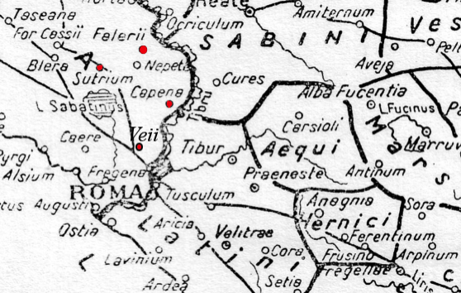
Territorio falisco

